Slide 1
Aplikace Monitorovací systém
MS2014+

Slide 2
Obsah
Portál IS KP14+

Slide 3
Portál IS KP14+

Slide 4
1) Obecné informace
URL adresa – https://mseu.mssf.cz
HW a SW požadavky:
Pro korektní fungování aplikace je nezbytně nutné dodržovat systémové požadavky, které naleznete na úvodní stránce aplikace pod záložkou HW a SW požadavky
Doporučené prohlížeče
Doplňkové aplikace
Test kompatibility počítače

Slide 5
2) Komunikace žadatele/příjemce s ŘO
Veškerá komunikace probíhá prostřednictvím Aplikace MS2014+
Informativní oznámení před přihlášením
Upozornění – informace pro všechny uživatele – odstávky, změny v aplikaci
Depeše – komunikace v rámci týmu, komunikace s poskytovatelem podpory, technickou podporou, automatické depeše o změně stavu na projektu
Notifikace – zasílání upozornění na e-mail

Slide 6
3) Plné moci
2 typy - Elektronická a Listinná
Elektronická plná moc – zmocnitel i zmocněnec musí být registrováni v Aplikaci MS2014+ a oba podepisují svým el. podpisem
Listinná (papírová) plná moc – úředně ověřená; vkládá zmocněnec; pouze ten musí být registrován v Aplikaci MS2014+ a podepisuje svým el. podpisem; (varianta signatáře bez registrace)

Slide 7
4) Validace subjektu – Registr osob (ROS)
http://www.szrcr.cz/co-jsou-to-zakladni-registry
Schválena novela zákona č. 111/2009 Sb. o registru osob ROS, novela vejde v platnost k 1. 1. 2017; novela má vazbu na Zákon č. 250/2000 Sb.
Od 1. 1. 2018 povinnost všech subjektů být v registru osob ROS
Komunální příspěvkové organizace nyní v registru mohou chybět
Editorem do ROS je příslušný orgán, který vede evidenci osoby nebo jí uděluje oprávnění k činnosti
Chyba při validaci ROS, tzn. neexistující záznam ROS na žádosti o podporu způsobuje zdržení na straně žadatele o podporu a vznik dodatečných chyb v aplikaci
Heslo ROS (obejití validace subjektu z ROS zadáním hesla)

Slide 8
5) Kvalifikovaný certifikát
Všechny formuláře v aplikaci jsou vždy podepsány kvalifikovaným certifikátem (žádost o podporu, žádost o přezkum hodnocení, zpráva o realizaci, žádost o platbu, …)
Přehled poskytovatelů uveden na stránkách Ministerstva vnitra http://www.mvcr.cz/clanek/prehled-udelenych-akreditaci.aspx
FAQ Elektronický podpis – záložka FAQ úvodní obrazovky IS KP14+ - postupy pro práci s certifikáty

Slide 9
5) Kvalifikovaný certifikát
Vlastnosti certifikátu:
Kvalifikovaný certifikát
Certifikát musí být určen pro elektronické podepisování dokumentů
Certifikát obsahuje privátním klíč
Aktuální platnost
Výše uvedení vlastnosti garantuje certifikační autorita

Slide 10
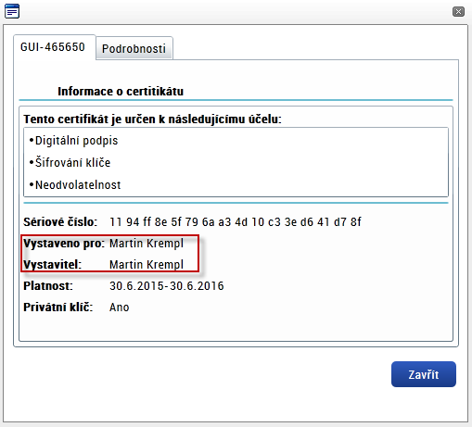
5) Kvalifikovaný certifikát
Chybně vydaný certifikát:

Slide 11
6) Zobrazení stavů projektu v procesu schvalování
Výsledky kroků hodnocení (kontrola formálních náležitostí a přijatelnosti, věcné hodnocení)
Zobrazeno na záložce Hodnocení při změně stavu

Slide 12
7) Podání žádosti o přezkum rozhodnutí
Lhůta pro podání námitky je počítána 14 kalendářních dnů od změny stavu
Záložka Žádost o přezkum hodnocení – námitka proti hodnocení formálních náležitostí a přijatelnosti, věcné hodnocení
Záložka Žádost o přezkum rozhodnutí VK – námitka proti rozhodnutí výběrové komise
Podepsat a podat Žádost o přezkum rozhodnutí může pouze signatář nebo zmocněnec (záložka Přístup k projektu, tabulka Signatáři)

Slide 13
8) Právní akt
Rozhodnutí o realizaci projektu
Aktivní záložka až ve chvíli, kdy je PA finalizován ŘO a nahrán do Aplikace MS2014+
Informace formou interní depeše

Slide 14
9) Dokumentace
Příručky ŘO – podání žádosti o podporu v IS KP14+:
Součástí dokumentace k výzvě
Veškeré další materiály k monitorovacímu systému http://www.msmt.cz/strukturalni-fondy-1/monitorovaci-system-2014
(vč. dokumentu Principy a práce s certifikáty v MS2014+)
ESIF – edukační videa
http://dotaceeu.cz/cs/Jak-na-projekt/Elektronicka-zadost/Edukacni-videa

Slide 15
Děkujeme za pozornost

